Slide 1
Des programmes & des données XML
Apprendre à coder pour mieux décider
Matthieu Ricaud-Dussarget

Slide 2
Introduction
Ceci n’est pas un cours sur XML
Mais une présentation de la programmation informatique
... qui prend pour exemple les technologie XML dans le cadre de l’informatique « documentaire » chez LSS
N’hésitez pas à poser des questions
N’hésitez pas à m’interrompre si quelque chose n’est pas clair !
Tout ce que nous allons voir, notamment le code des exercice est disponible ici :
https://github.com/ELSGestion/communaute-pratique-coder-pour-mieux-decider_XML

Slide 3
PLAN
Présentation de la programmation (ou codage)
Exercice 1 : algorithme
Présentation des données manipulées
Exercice 2 : question
XML
Données LSS : XML
Introduction à XML
Parcours des données LSS
Bilan sur les données LSS
Les schémas XML
Exercice 3 : créer un schéma
Programmer avec des données XML
Exercice 4 : créer une application XML
Le principe de l’escarpolette

Slide 4
Présentation de la programmation
Apprendre à coder pour mieux décider
Matthieu Ricaud-Dussarget

Slide 5
La programmation (« codage »)
Comme en médecine, il y a plusieurs spécialités en informatique
Programmation d’interface utilisateur
Programmation de calculs / modélisation
Programmation de gestion de données
Programmation réseau
Architecture logiciel / données (formaliser les données et les types d’échanges)
etc.

Slide 6
La programmation (« codage »)
Différents « niveaux » de programmation
Programmation en langage machine ou binaire (suite de 0 et 1) : assembleur, cartes perforés (cf. Machine de Turing) – on dit langage de « bas niveau »
Mais c’est fatiguant… alors on a mis en place des langages de base plus commodes exprimés en anglais :
Ex : WHILE n < 10 DO something
Il faut un processeur qui traduit ça en langage machine derrière
Langages compilés / interprétés
Exemple de langage « de base » : C++, JAVA, PHP, .NET, PYTHON, RUBY, PERL, SHELL, etc. (script/langages : question d’usage)

Slide 7
La programmation (« codage »)
Différents « niveaux » de programmation
Mais ça reste fatiguant quand on fait souvent la même chose :
Dessiner une fenêtre sur un écran
Afficher du texte avec un curseur pour interagir avec le clavier
On a donc créé :
Des API (interface) : open-window(), minimize-window(), close-window()
Des « framework » : qui font des choses à notre place
Rapide mais limité
Les développeurs deviennent plus des configurateurs
Pérennité … de l’apprentissage et du framework

Slide 8
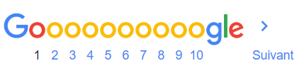

Exercice 1 Exemple de code (algorithme)
Imaginons un outils de moteur de recherche. Si c’est un framework il va calculer pour vous la pagination, sinon il faudra le faire :
Ce que renvoie le moteur de recherche (ici Marklogic)
<search:response start=“20" total="53" page-length="10"> <search:result index="1" uri="..."> ... </search:result> </search:response>
Notre programme
Résultat attendu
<a href="…">1</a> <a href="…"><b>2</b></a> <a href="…">3</a> etc.

Slide 9
La programmation (« codage »)
Différentes catégories de langages de programmation
Langages procéduraux (impératif) : FORTRAN
séquence d’instructions (uniquement) – comme une recette de cuisine
Langages (orientés) objet : Java, C++
Tout est représenté en objet (nom, propriété, modifieurs) avec héritage possible
Objet Voiture(marque, modèle) – instance = voiture(citroën, 2cv)
Langages évènementiels (règles / déclaratif) : drools, XSLT
Métro, port du havre, etc.
Langages fonctionnels : LISP, XSLT
Tout est fonction, pas d’effet de bord
Il y a plusieurs manière de classer ces langages, certains sont dans plusieurs catégories, ce qu’on peut retenir :
Ce sont des approches mentales différentes, il est par exemple difficile de switcher d’un langage procédural à un langage fonctionnel (réciproquement)

Slide 10
Présentation des données
Apprendre à coder pour mieux décider
Matthieu Ricaud-Dussarget

Slide 11
Les données
Et les données ?
Certains programmes manipulent des données et d’autres non
Différents rapport des programmes avec « les données »
Programmes sans données : une « calculette »
Programme qui a ses propres données (contrôlées):
données simples (champs de saisie) : Formulaire de calcul d’impôt
données complexes : Excel, Word, InDesign
Programme qui travaille sur des données externes : GPS traite des données Legifrance
Nécessité de connaître ces données : contrat d’interface (schéma XML)

Slide 12
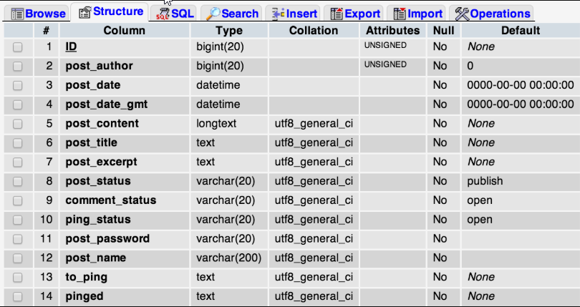
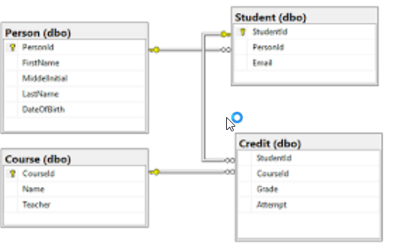
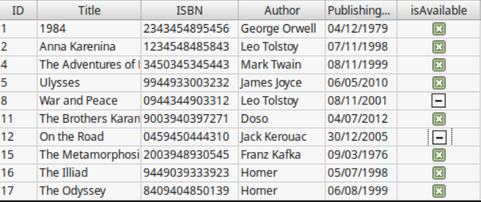
3 types de données
1. Données tabulaires : Base de données relationnel (tables), CSV
Jointures

Slide 13
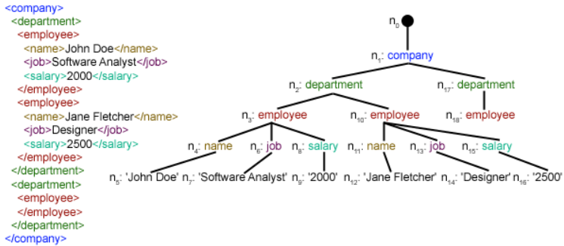
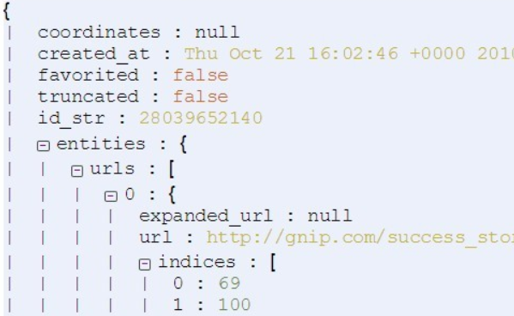
3 types de données
2) Données arborescentes : XML/JSON
xml
json

Slide 14
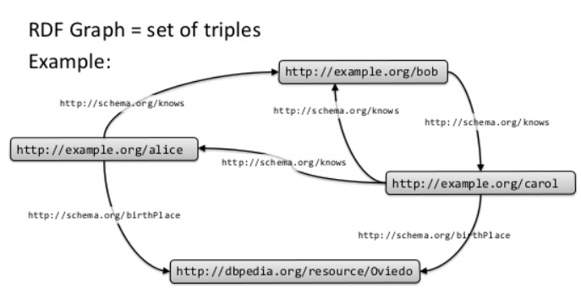
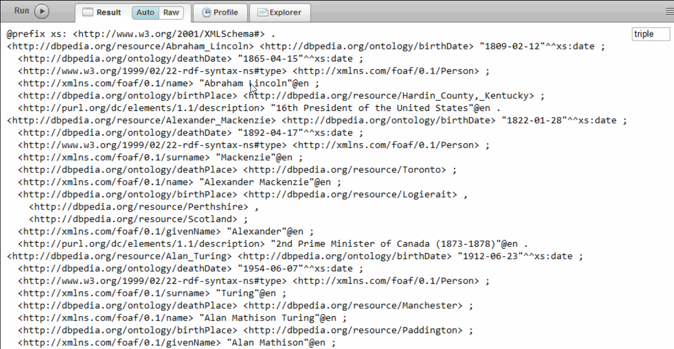
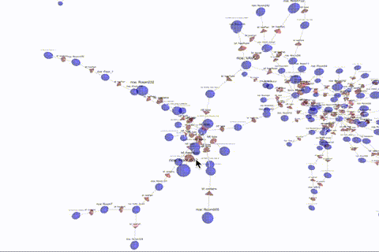
3 types de données
3) Données de type graphe : triplets RDF (sémantique)

Slide 15
Exercice 2
De quel type sont les données éditoriales à LSS, un memento par exemple ?
Donnée tabulaire
Donnée arborescente
Donnée de type graphe
B) Données arborescente au format SGML
On pourrait également faire un graphe pour représenter les liens ou même les métadonnées (date de publication, auteur, historique, etc.)

Slide 16
XML
Apprendre à coder pour mieux décider
Matthieu Ricaud-Dussarget

Slide 17
Données LSS : XML
Apprendre à coder pour mieux décider
Matthieu Ricaud-Dussarget

Slide 18
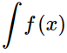


Introduction à XML
« eXtensible Markup Language »
XML est une syntaxe … pour représenter de l’information
<TOTO>
tutu="texte">
MathML
<math> <mo>∫</mo> <mi>f</mi> <mfenced> <mi>x</mi> </mfenced> </math>
texte
<TATA>
texte
<titi>
texte
</titi>
</TATA>
SVG
CALS
</TOTO>
EPUB
La seule syntaxe pour représenter du texte structuré
DITA
(X)HTML
<html> <head> <body> …
DOCBOOK

Slide 19
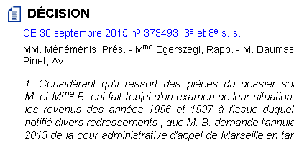
Introduction à XML
Exemple ELS
<bloc>
<p><img src="…"/>Décision</p>
<a href="…">CE 30 septembre</a>
<p>MM. Ménéménis …</p>
<p><i>1. Considérant …</i></p>
</bloc>
Source texte dans RJF
<sourceReproduite>
<titre>Décision</titre>
<blocRefDoc>
<refDoc href="…">CE 30 septembre</refDoc>
<compositionCour>
MM. Ménéménis …
</compositionCour>
</blocRefDoc>
<al>1. Considérant …</al>
</sourceReproduite>
Critères de structuration : affichable & requêtable

Slide 20










Parcours de données LSS
A LSS : NOUS NE FABRIQUONS PAS DES PROGRAMMES MAIS DES DONNEES
Chaine Editoriale
HULK, INNEO
Word, Frame, Oxygen GPS
FLASH SAS
FLASH ECM
FLASH PUB
+ LEGACY
+ LEGACY
xml
html5
ePub
client
Ex :
Frame
sgml
xml
EE xml
EE mongo
accroche édite …
EE ML
EE résolue
EE + toc
html
jouve
web
Goal
"client"
PDF
PDF imp.
Papier
Document
Data flow
?
client
temps

Slide 21



"GIVE US DATA"
Parcours de données LSS
Data-driven developement
Normal ?
?

Slide 22
Bilan sur les données LSS
Règles du jeu du développeur
Prendre conscience de l’importance des données
Définir des contrats d’interface entre données et programmes
Tester les données : tests unitaires, intégration, non-régression, validation, recettes
Gérer les erreurs de données : retour programmes, retour utilisateurs
Discerner les problèmes de données et de programmes
Ne pas se contenter pas d’un "ça marche" : les données bougent et sont nombreuses
Faire de la relecture de code systématique avec vos collègues
Couvrir tous les cas du schéma, à défaut : l’indiquer dans le contrat, créer une jira
Pensez à celui qui consomme les données après vous …
PRENEZ SOIN DES DONNEES, ELLES VOUS LE RENDRONT !

Slide 23
Les schémas XML
Apprendre à coder pour mieux décider
Matthieu Ricaud-Dussarget

Slide 24
Les schémas XML
Schéma XML = contrat d’interface
Lors du développement d’un programme qui manipule des données XML il faut :
vérifier que la donnée est conforme (validation)
1ère étape du programme devrait être cette validation
s’assurer que le développeur connaisse le format attendu
qu’il a accès à la bonne version du schéma,
qu’il sache lire le schéma
et que le schéma soit systématiquement ouvert à côté de son code

Slide 25
Les schémas XML
C’est quoi au juste un schéma XML ?
Un fichier qui décrit les règles de structuration d’un type de XML :
Quelles balises sont autorisées ?
Dans quel ordre ? Quels contextes ?
Y-a-t-il des répétitions possible ? Etc.
Il existe 3 formats de schéma :
DTD (SGML ou XML)
Schéma W3C : XSD
Relax NG
Schematron ?
C’est un autre langage complémentaire aux schémas qui permet d’exprimer des règles métier Ex : le texte du « chapeau » doit faire moins de 1000 caractères

Slide 26
Exercice 3 : créer un schéma
a) Créer un schéma pour le XML suivant
d) Autoriser les tableaux au même niveau que les paragraphes
<livre> <chapitre num="1"> <titre>Chapitre 1</titre> <para>Introduction</para> <section media="numerique"> <titre>Section 1</titre> <para>texte web</para> </section> <section media="papier"> <titre>Section 1</titre> <para>texte papier</para> </section> </chapitre> </livre>
d) Ajouter un schématron pour interdire les titres de plus de 100 caractères
e) BONUS : Editer ce xml dans Flash
b) Valider le document XML avec le schéma
Créer une erreur pour vérifier
Autoriser la balise <gras> dans les paragraphes
c) Ajouter une contrainte sur les attributs
Vérifier l’auto-complétion

Slide 27
Programmer avec des données XML
Apprendre à coder pour mieux décider
Matthieu Ricaud-Dussarget

Slide 28
Programmer avec des données XML : XPATH, XSLT
XML n’est pas un langage de programmation mais une syntaxe de données
Les schémas décrivent la données
Nous allons voir ici les langages de programmation qui permettent de manipuler du XML
XPATH
Sert à sélectionner des balises (nœuds XML mais aussi à faire des calculs (sur ces nœuds ou sur des données dites « atomique » (caractères, chiffres, etc.)
Exemples
//sourceReproduite/titre
//sourceReproduite[blocRefDoc]/titre
2 + 2
for $i in (1 to 3) return 'Et ' || $i
« Et 1 »
« Et 2 »
« Et 3 »

Slide 29
Programmer avec des données XML : XPATH, XSLT
XSLT
Permet de transformer un XML vers un autre format (XML, texte, json, etc.).
Utilise Xpath, langage lui-même écrit en XML
Langage fonctionnel / langage de règle / Data Driven
Exemple
<xsl:template match="sourceReproduite[blocRefDoc]/titre">
<h4><xsl:apply-templates/></h4>
</xsl:template>
Règle : à chaque fois que tu croise un titre de source reproduite qui a un blocRefdoc, englobe ce titre dans un niveau 4 et continue le traitement (passe la main aux autres règles)
XQUERY …

Slide 30
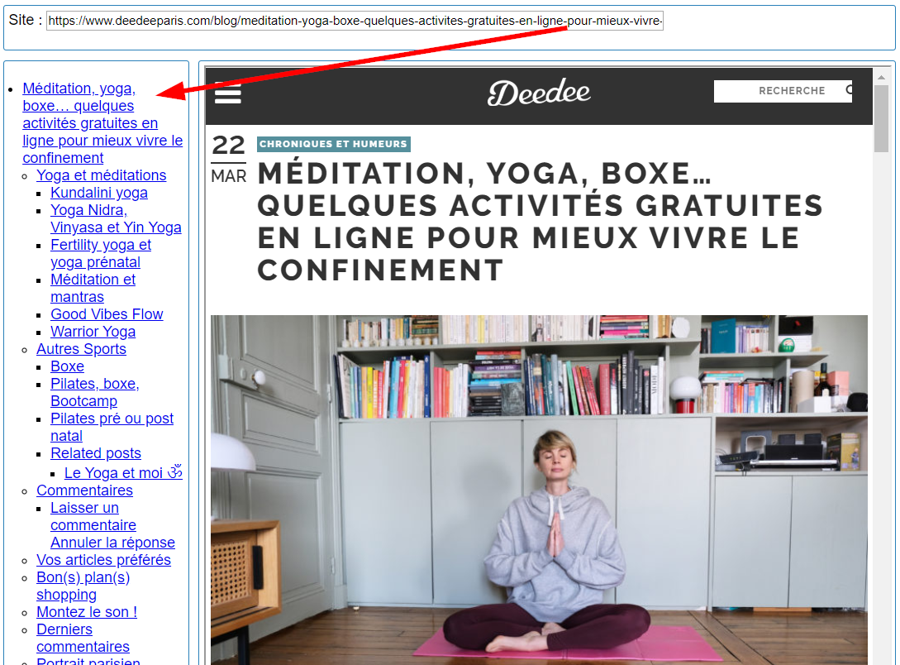
Exercice 4 : le web avec TDM
Créer une application qui génère une table des matières pour n’importe quel site web :
Nous allons nous concentrer sur la partie génération de la table des matière en XSLT
Qu’est-ce qu’une TDM ? A partir de quelles données la construit-on ?
Comment utiliser XSLT pour cela ?
Y-a-t-il des limites où ça ne marchera pas ?
Sécurité des sites
Liens sans cible précise (id)
Comment mettre en place des tests (unitaire, intégration, non régression) ?
Comment améliorer le code, le partager, ne pas réinventer la roue ?

Slide 31
Le principe de l’escarpolette
Apprendre à coder pour mieux décider
Matthieu Ricaud-Dussarget

Slide 32

Principe de l’escarpolette
L’escarpolette
Qualité de la poussée, certes …
A quel moment ?
Résonnance « cercle vertueux » : moins d’efforts pour plus d’efficacité
Dév ?
Qualité du dév, certes …
Intégration dans le process global ?
Stratégie : pourquoi, où, comment ?
Rôle architecte mais pas que …

Slide 33
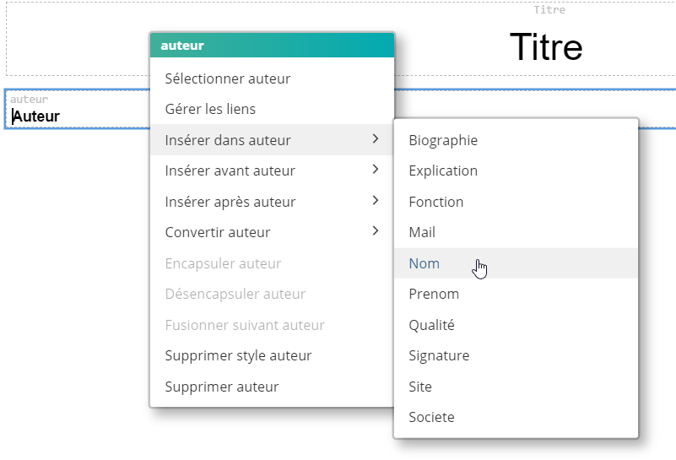
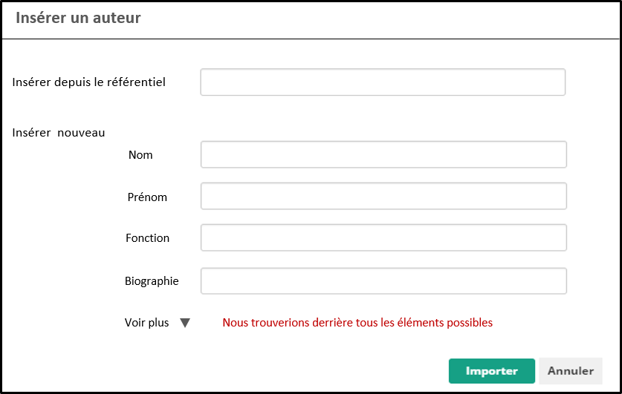
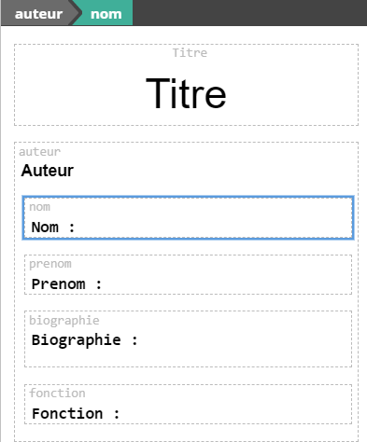
Exemple
Bloc auteur EFL
Le problème
Proposition initiale
Stratégie retenue
les « auto-append »

Slide 34


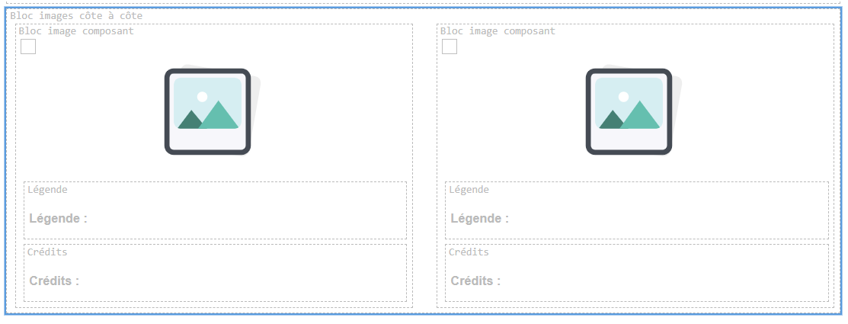
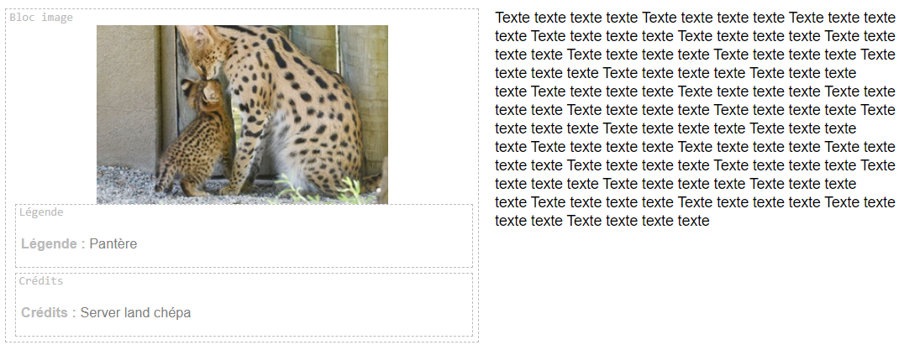
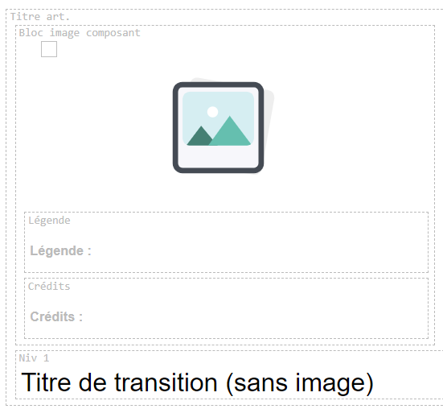
Exemple
Bloc Images ELI
Objectif
Réutilisons de ce qui a été fait … « auto-append »
Seule nouveauté : image fictive
Effort minimum, et amélioration de socle !
« Désormais on peut gérer tout type de blocs avec ou sans images »

Slide 35
Conclusion
Qualité du code : TU, TI, TNR, doc, etc.
Qualité de la stratégie
Vision globale dans le temps
Vision stratégique partagée
Réutilisation de l’existant, amélioration du socle et de briques
Bien analyser avant de partir sur une solution technique
Aussi bien au niveau technique que fonctionnel
Documenter les choix dans confluence
Communiquons au plus tôt
N’hésitez pas à demander l’avis des architectes !

Slide 36

Questions ?

